Slide 1

파이썬 교육
2025 Primitive
24 장준성

Slide 2
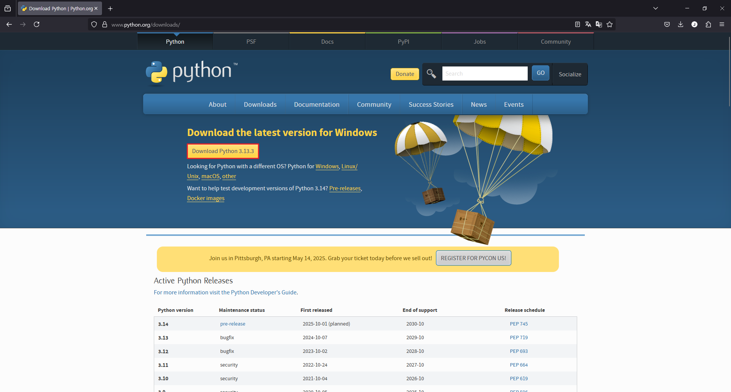
Install Python
https://www.python.org/downloads 접근 후 Download Python 3.13.3 클릭

Slide 3

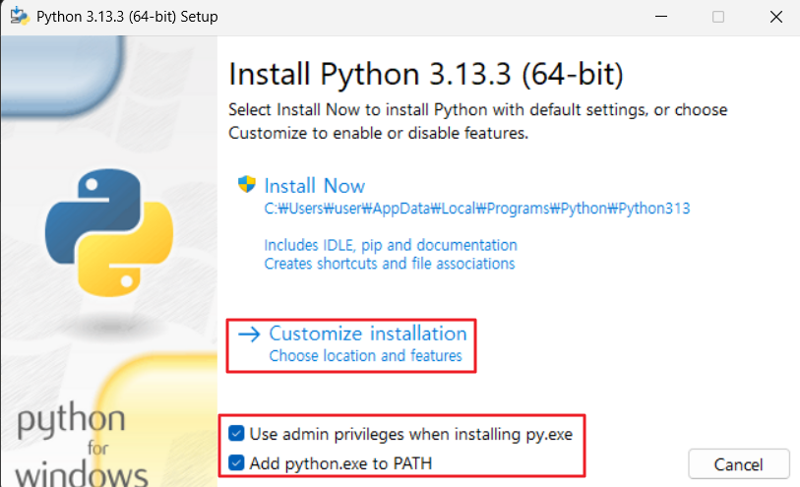
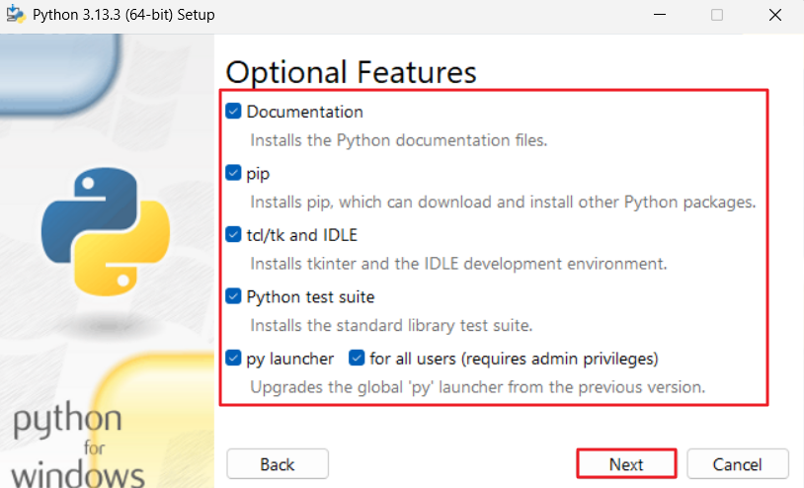
Install Python
python-3.13.3-amd64.exe 실행

Slide 4
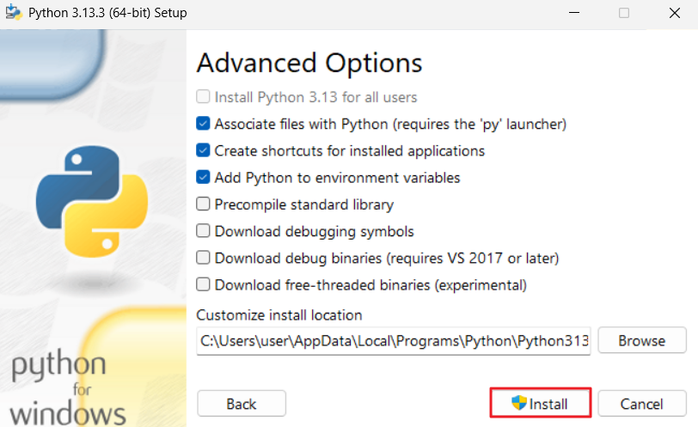
Install Python

Slide 5
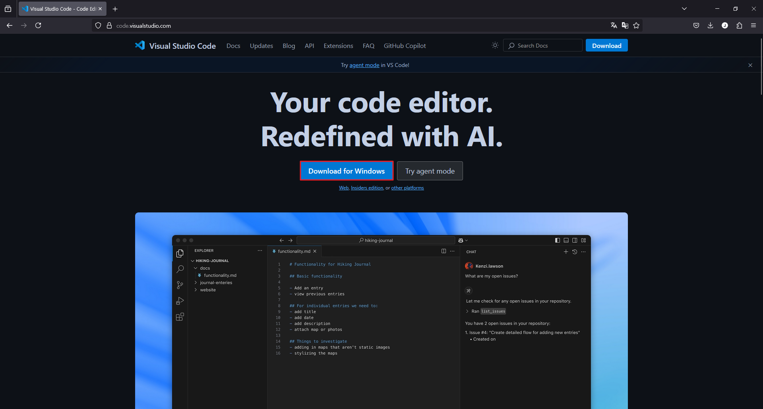
Install Visual Studio Code
https://code.visualstudio.com 접근 후 Download for Windows 클릭

Slide 6

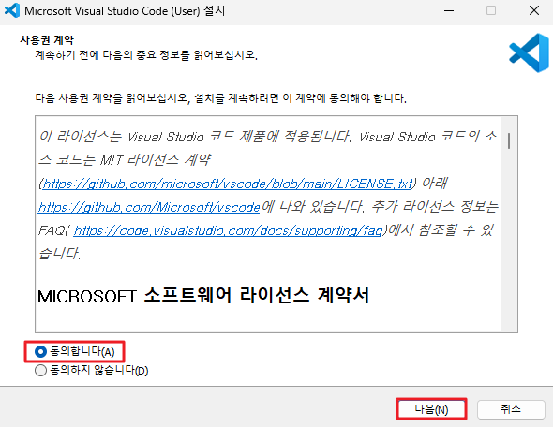
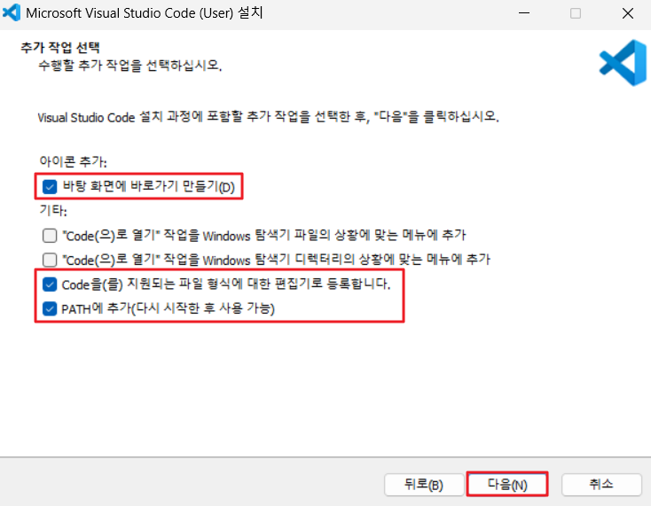
Install Visual Studio Code
VSCodeUserSetup-x65-1.99.3.exe 실행

Slide 7
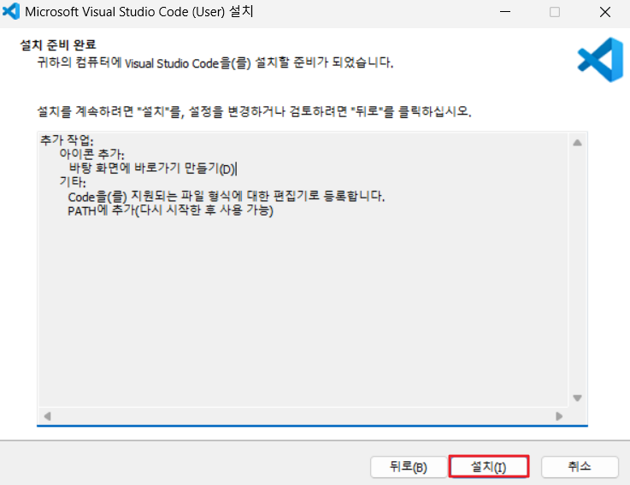
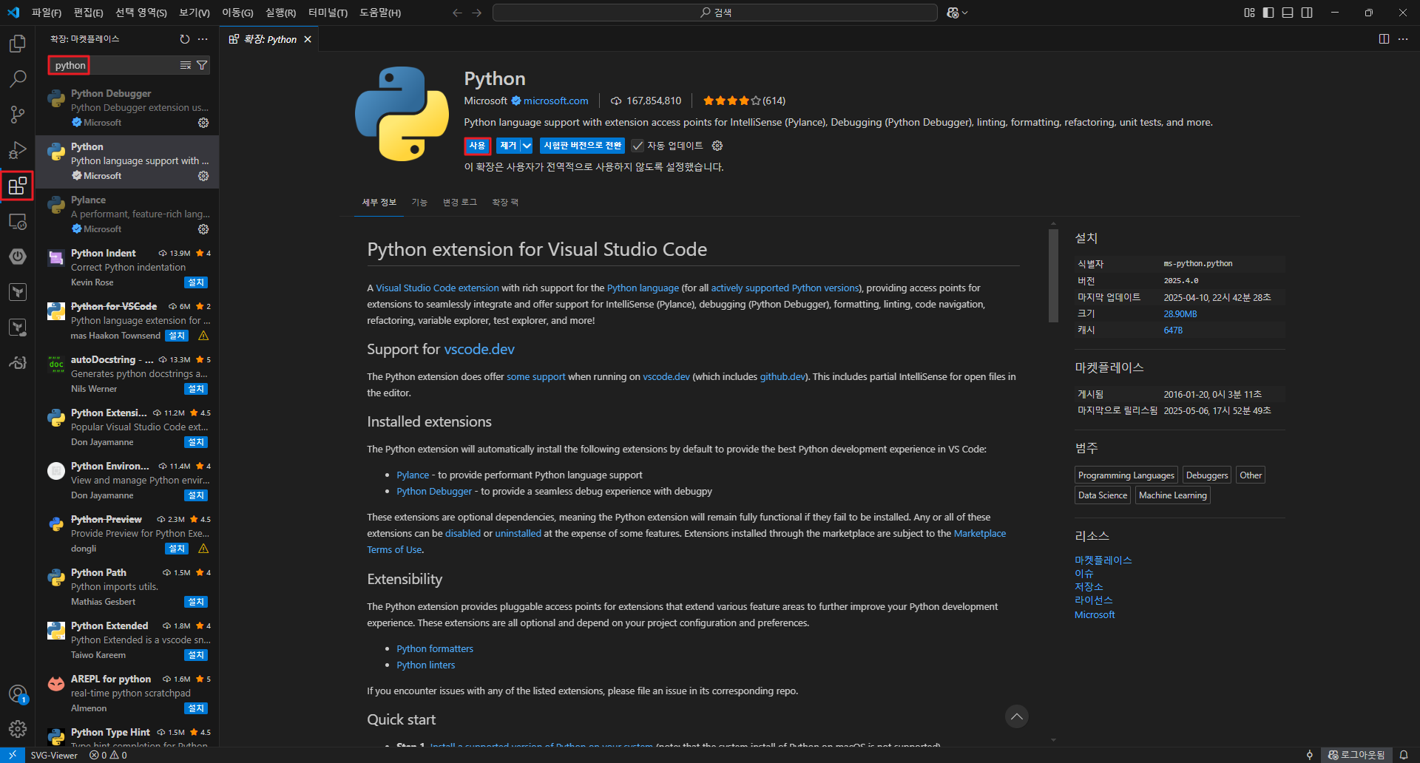
Install Visual Studio Code

Slide 8
특징
객체지향
동적
타이핑
인터프리터
언어
간결한
문법
다양한
라이브러리

Slide 9
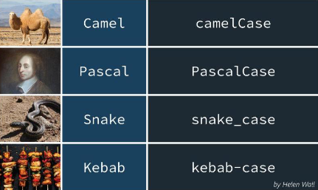
특징

Slide 10
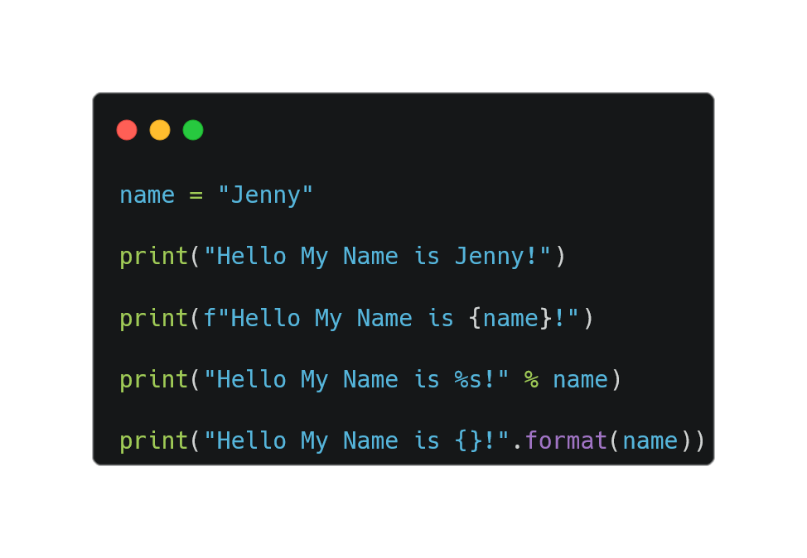

입출력

Slide 11
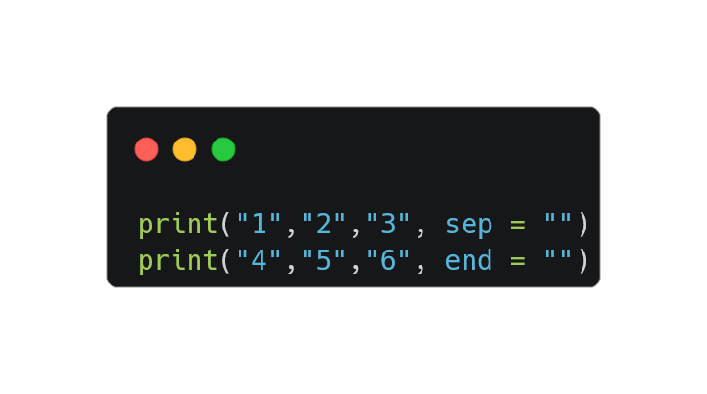

입출력
end: 함수 종료 자
sep: 구분자

Slide 12
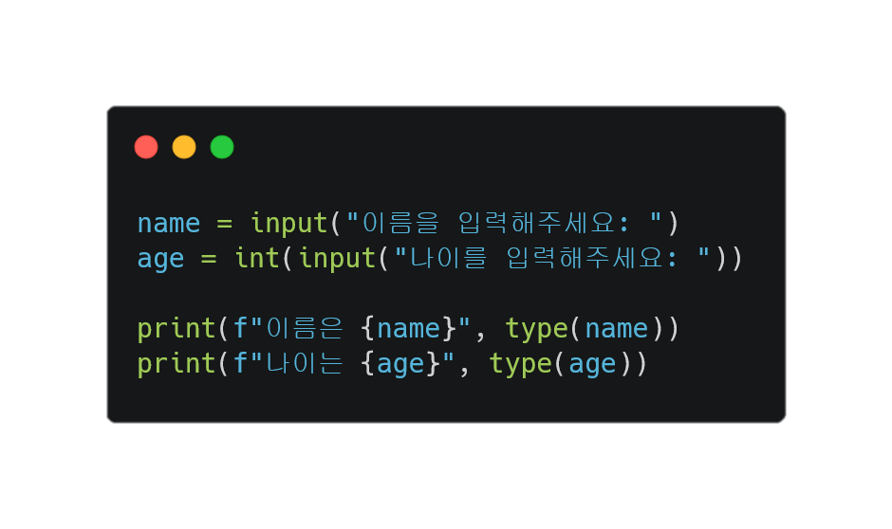

입출력
str(), int(), double(), float(), list(), set() …

Slide 13
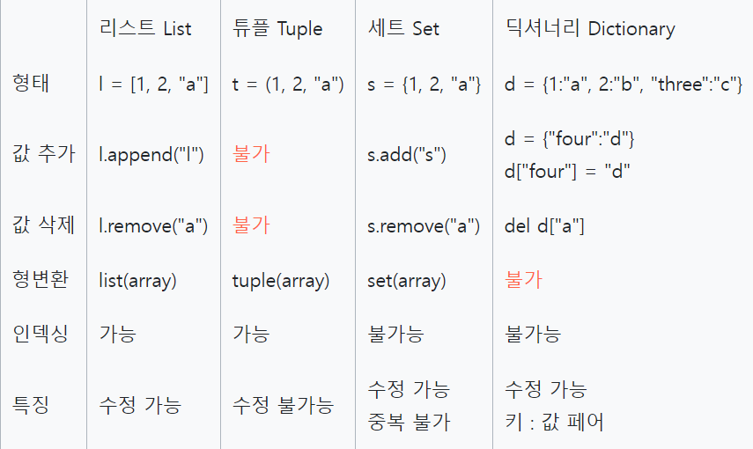
자료구조

Slide 14
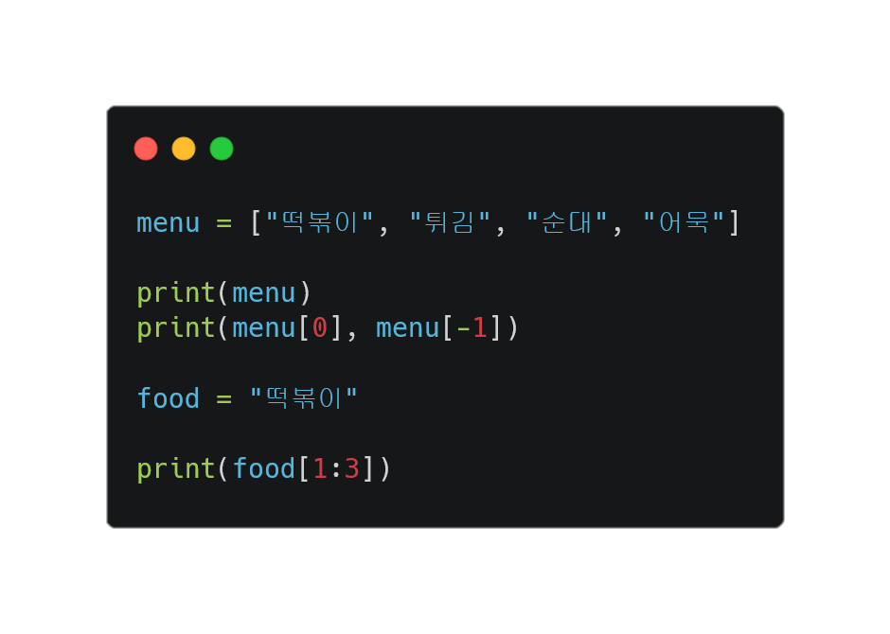

자료구조 - List
List Indexing
[]안에 Index를 주입하여 데이터를 가져올 때 사용
시작: 0, 마지막 인덱스: -1
List Slicing
[] 안에 [start:stop:step]으로 List 값을 자를 때 사용

Slide 15
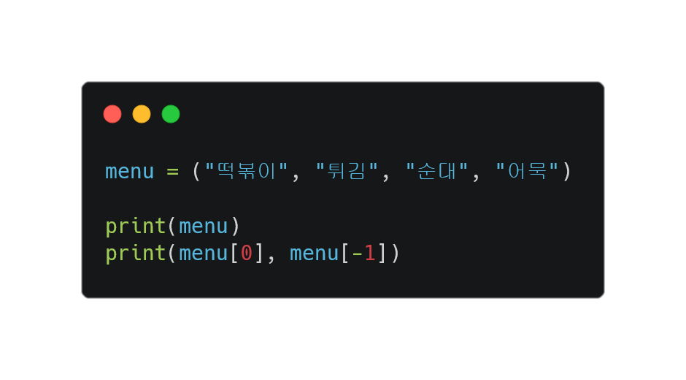

자료구조 - Tuple
Tuple은 List 비슷하게 요소들을 저장합니다.
List는 수정 가능 하지만 tuple은 한번 선언되면 수정이 불가능합니다

Slide 16
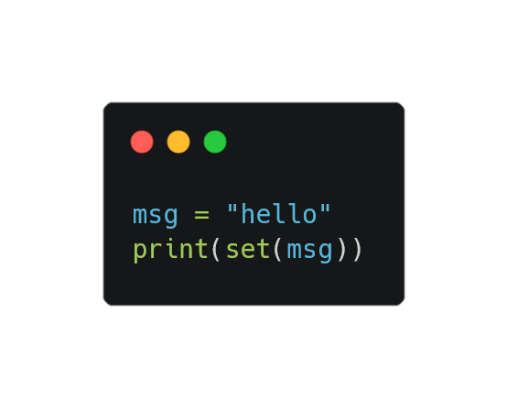
자료구조 - Set

Slide 17
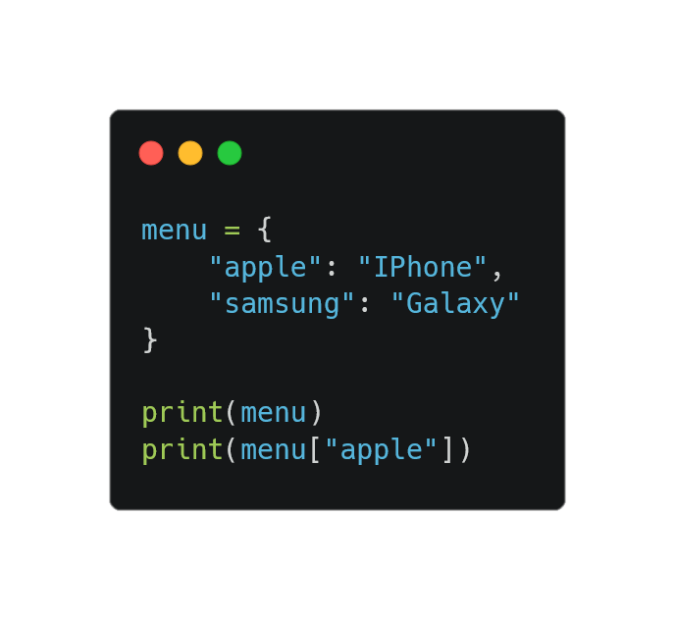

자료구조 - Dictionary

Slide 18
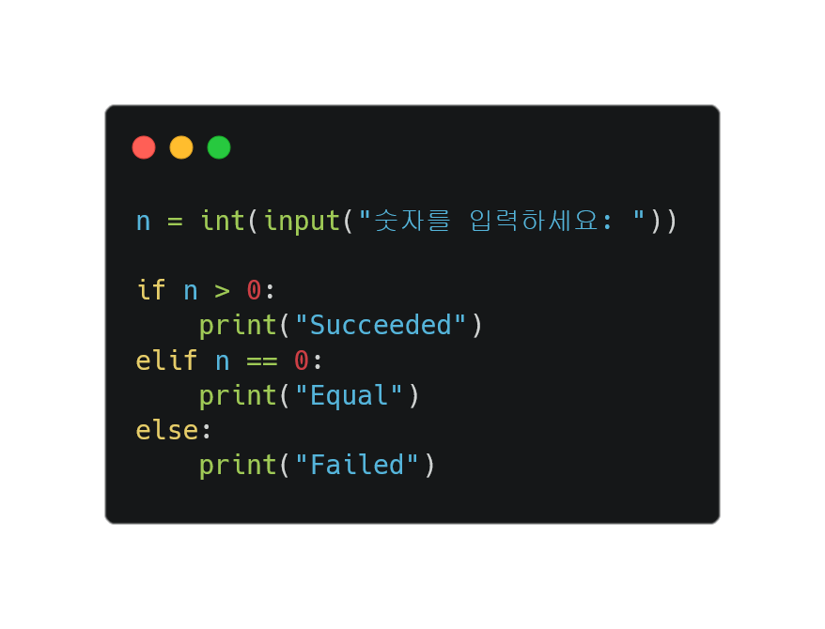

제어문 - if - else - elif

Slide 19
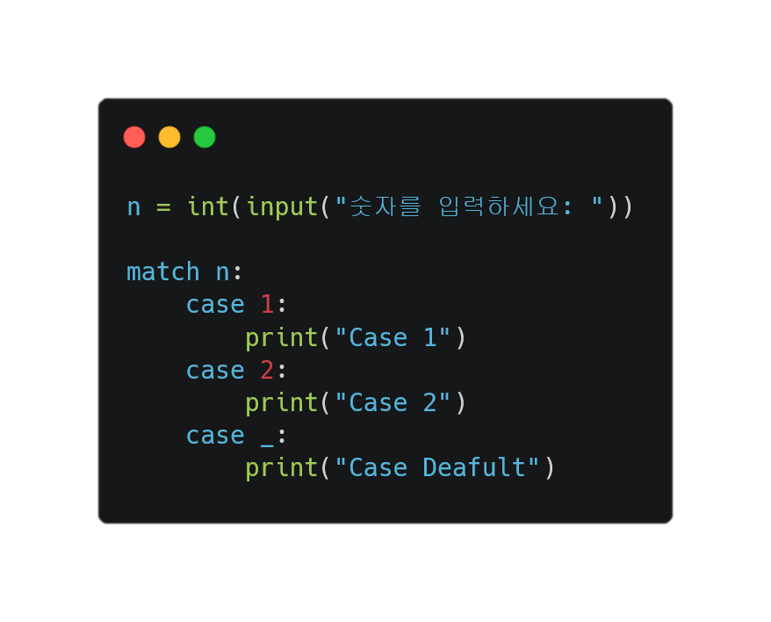

제어문 - match - case

Slide 20
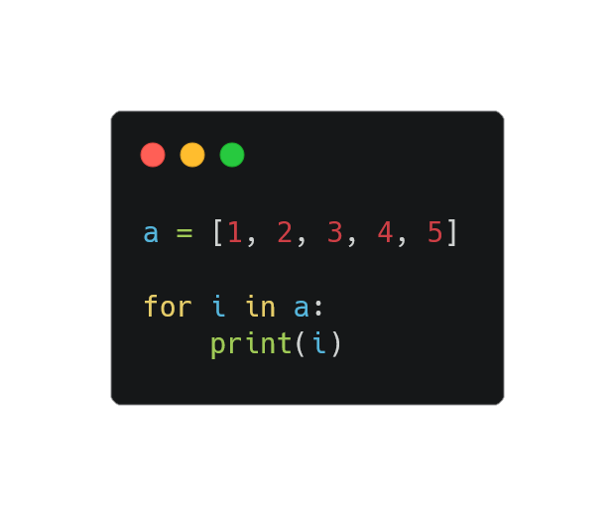
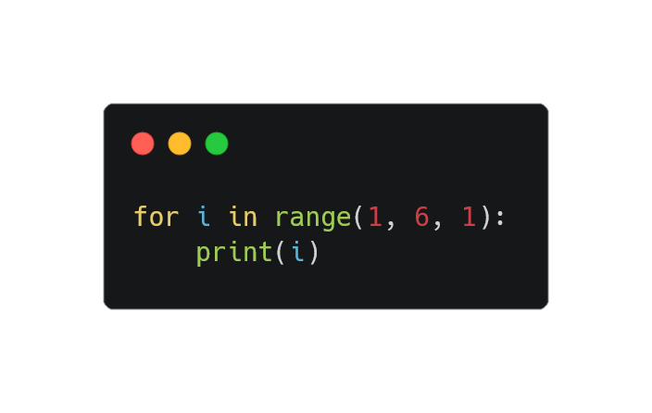
제어문 - for

Slide 21
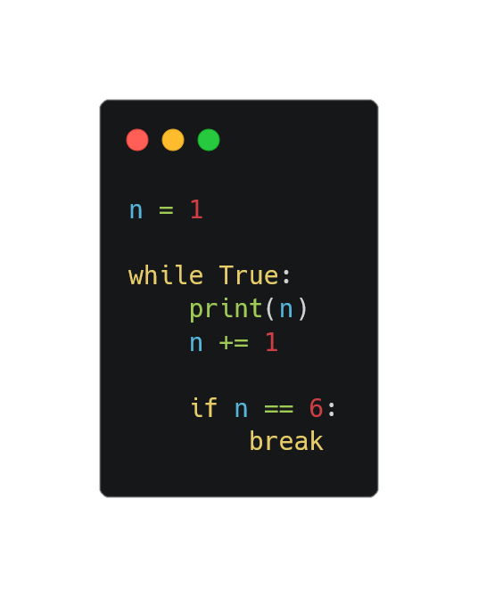
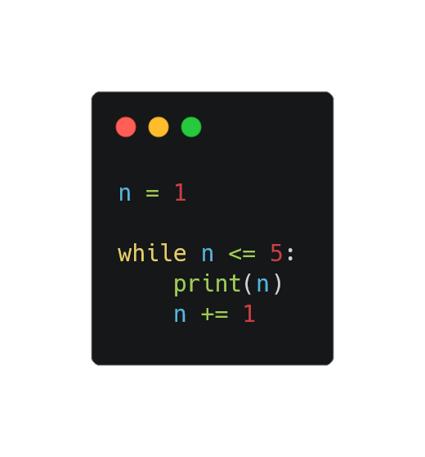
제어문 - while

Slide 22
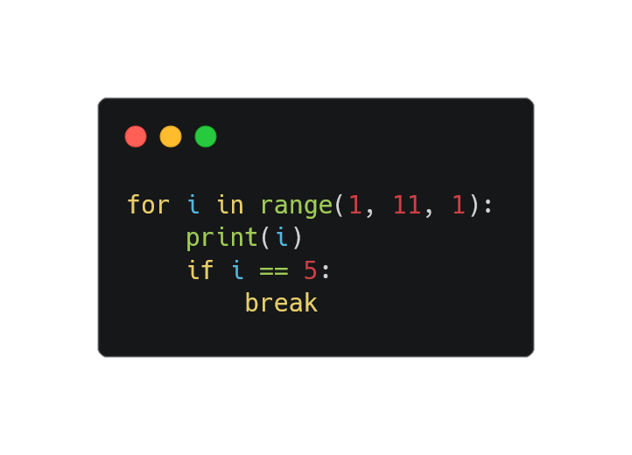
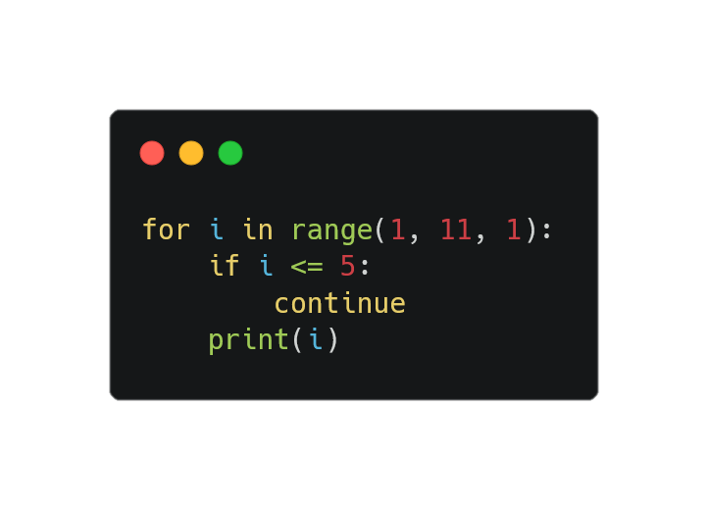
제어문

Slide 23
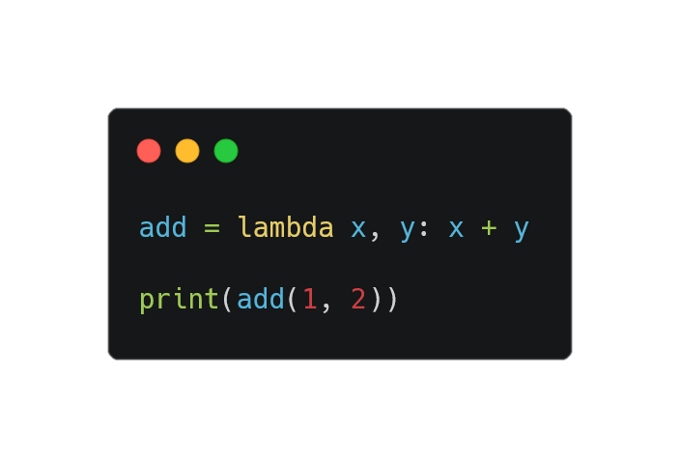
함수 - Lambda

Slide 24
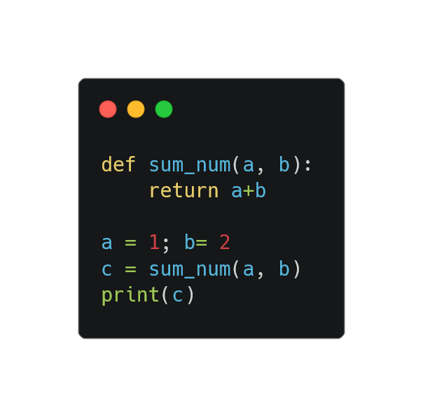
함수 - function

Slide 25
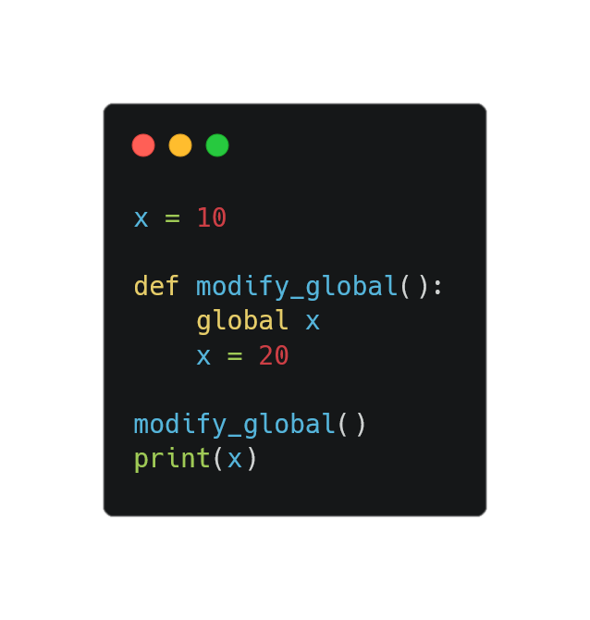
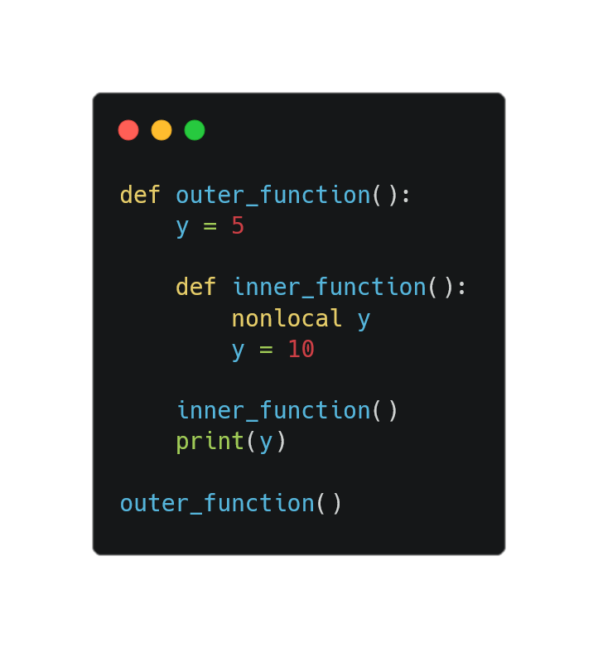
변수
Global
함수 내에서 전역 변수의 값을 변경하려 할 때 사용합니다.
Nonlocal
중첩된 함수에서 바깥쪽 함수의 변수에 접근하거나 값을 변경할 때 사용합니다.

Slide 26
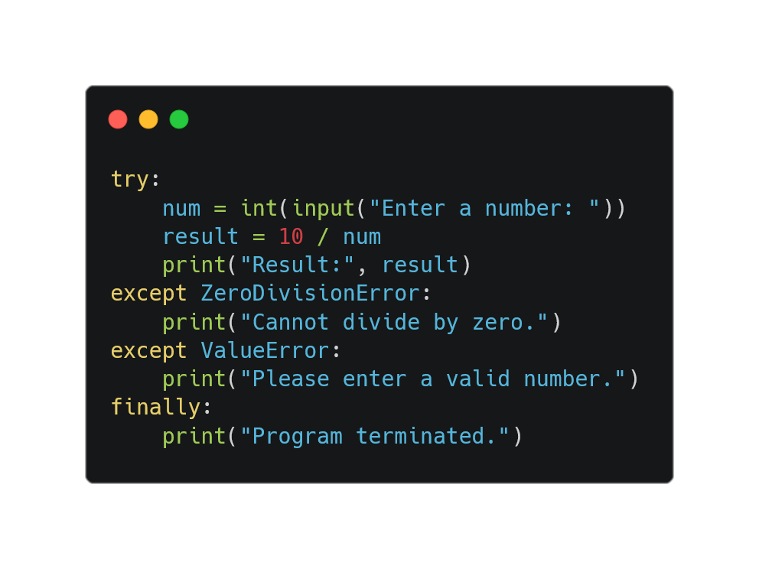
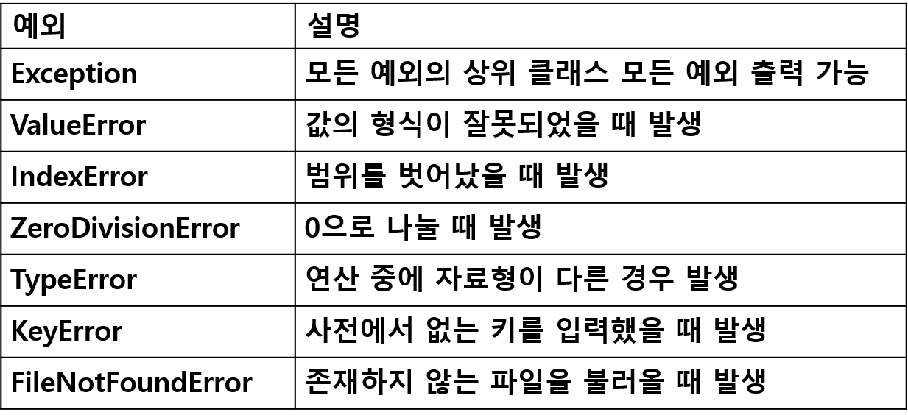

예외처리

Slide 27
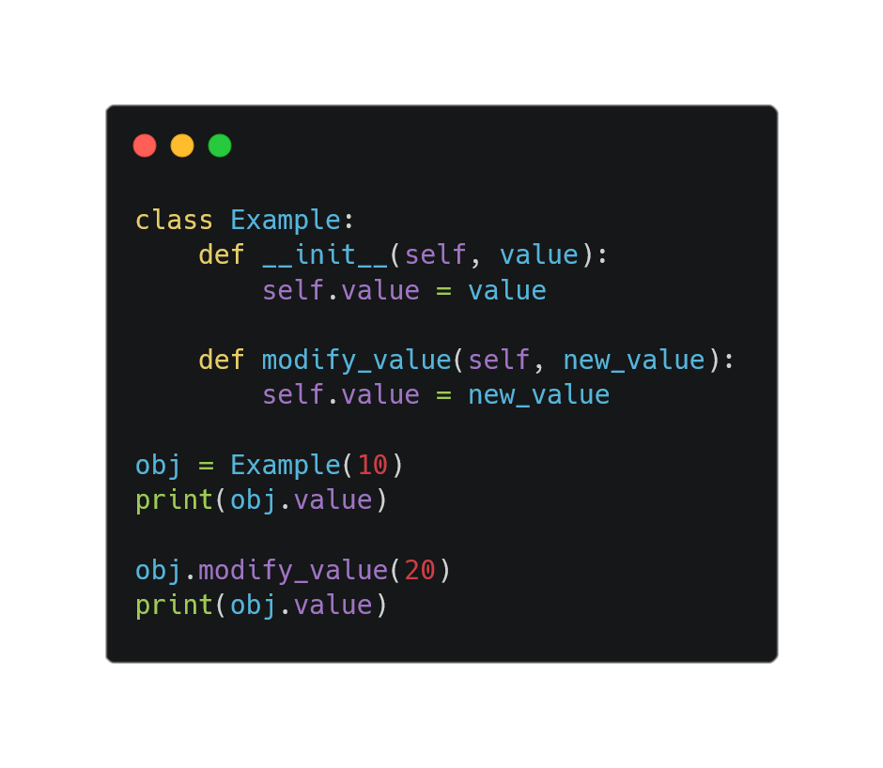
클래스
Self
현재 객체 참조
메서드 내부에서 객체의 속성에 접근하거나
다른 메서드를 호출할 수 있습니다.
인스턴스 변수 접근
인스턴스 변수에 접근할 수 있습니다.
인스턴스 변수는 객체의 상태를 나타내는 변수입니다.
다른 메서드 호출
현재 객체의 메서드에 접근하려면 self를 사용합니다.

Slide 28
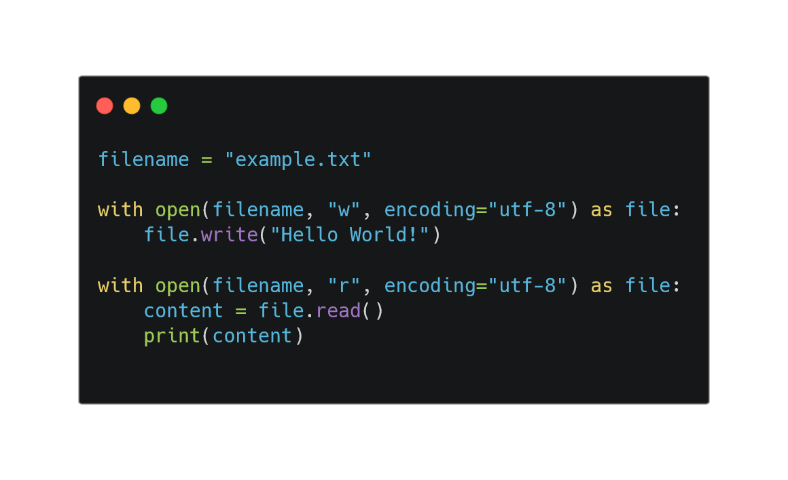
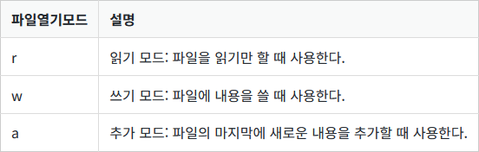
파일입출력

Slide 29
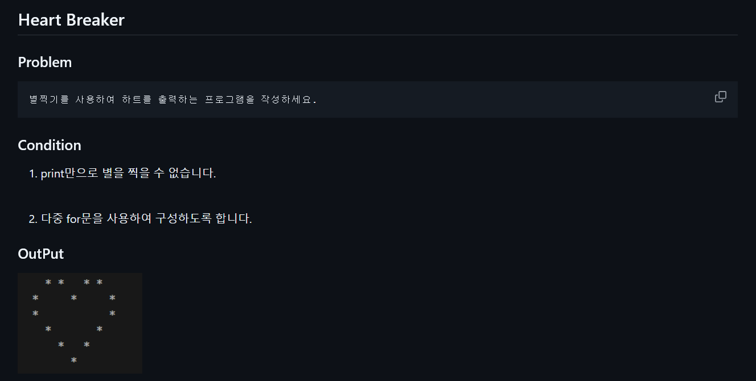
과제1

Slide 30
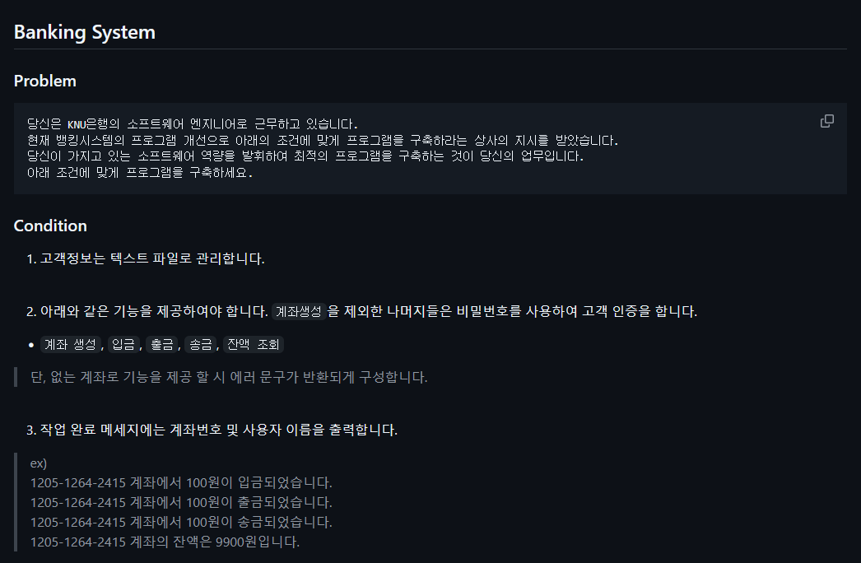
과제2

Slide 31
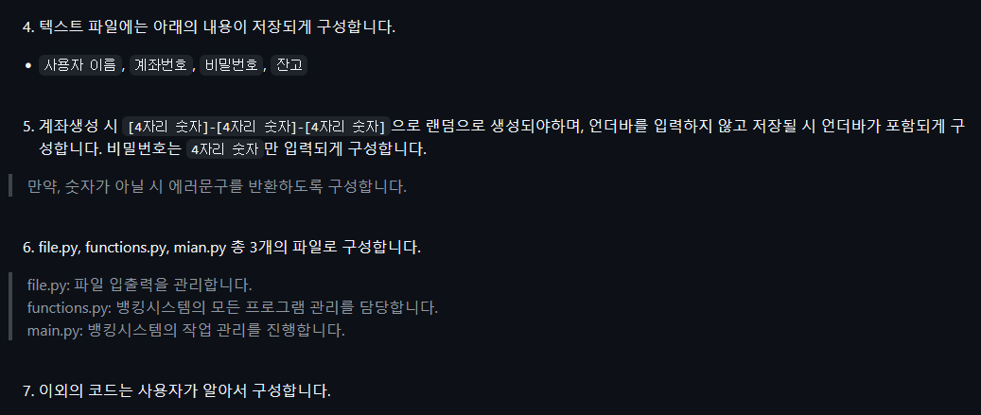
과제2

Slide 32
sys.exit(0)

